Slide 1






Министерство образования и науки Российской Федерации
Федеральное государственное бюджетное образовательное учреждение
высшего образования
«Новгородский государственный университет имени Ярослава Мудрого»
Политехнический колледж
Выполнил:
Студент группы 8902
В.И. Томиленко
Руководитель:
Н.В. Сазонова
РАЗРАБОТКА ИНФОРМАЦИОННОЙ СИСТЕМЫ ДЛЯ КЛИЕНТА СТОЛОВОЙ

Slide 2
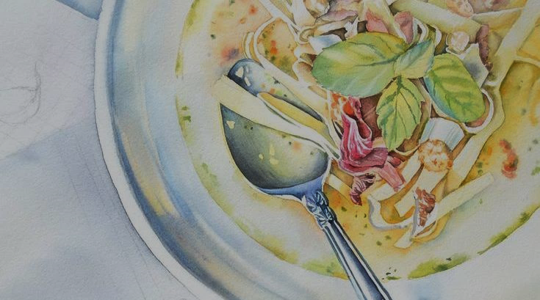
Министерство образования и науки Российской Федерации
Федеральное государственное бюджетное образовательное учреждение
высшего образования
«Новгородский государственный университет имени Ярослава Мудрого»
Политехнический колледж
РАЗРАБОТКА ИНФОРМАЦИОННОЙ СИСТЕМЫ ДЛЯ КЛИЕНТА СТОЛОВОЙ
Выполнил:
Студент группы 8902
В.И. Томиленко
Руководитель:
Н.В. Сазонова

Slide 3

Постановка задачи
Клиент
Администратор
Необходимо разработать приложение, которое будет хранить меню столовой на каждый день, а именно иметь данные о каждом блюде: название, состав, цена, вес. Также должна быть разработана реализация таких возможностей, как: выбор блюд и расчет итоговой стоимости выбранного заказа, использование карт постоянных покупателей и скидок. В том числе в конце месяца должен быть сформирован отчет об остатках продуктов на складе.

Slide 4
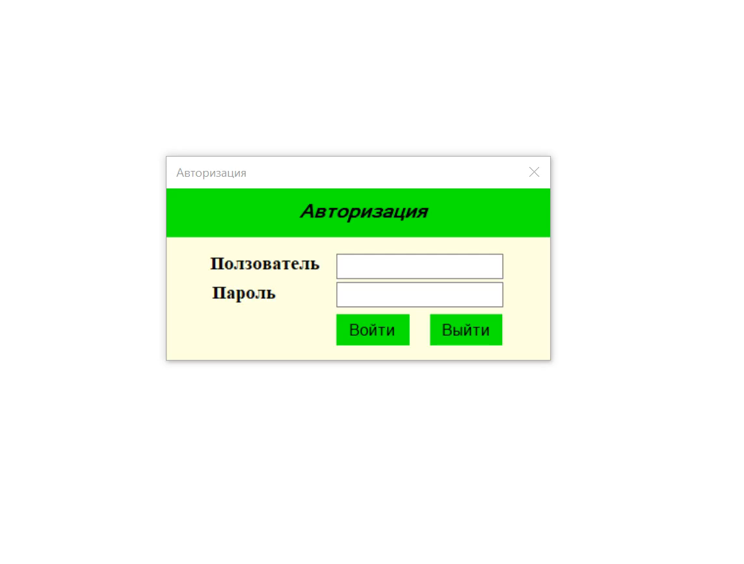
Результат работы
Клиент
Администратор

Slide 5
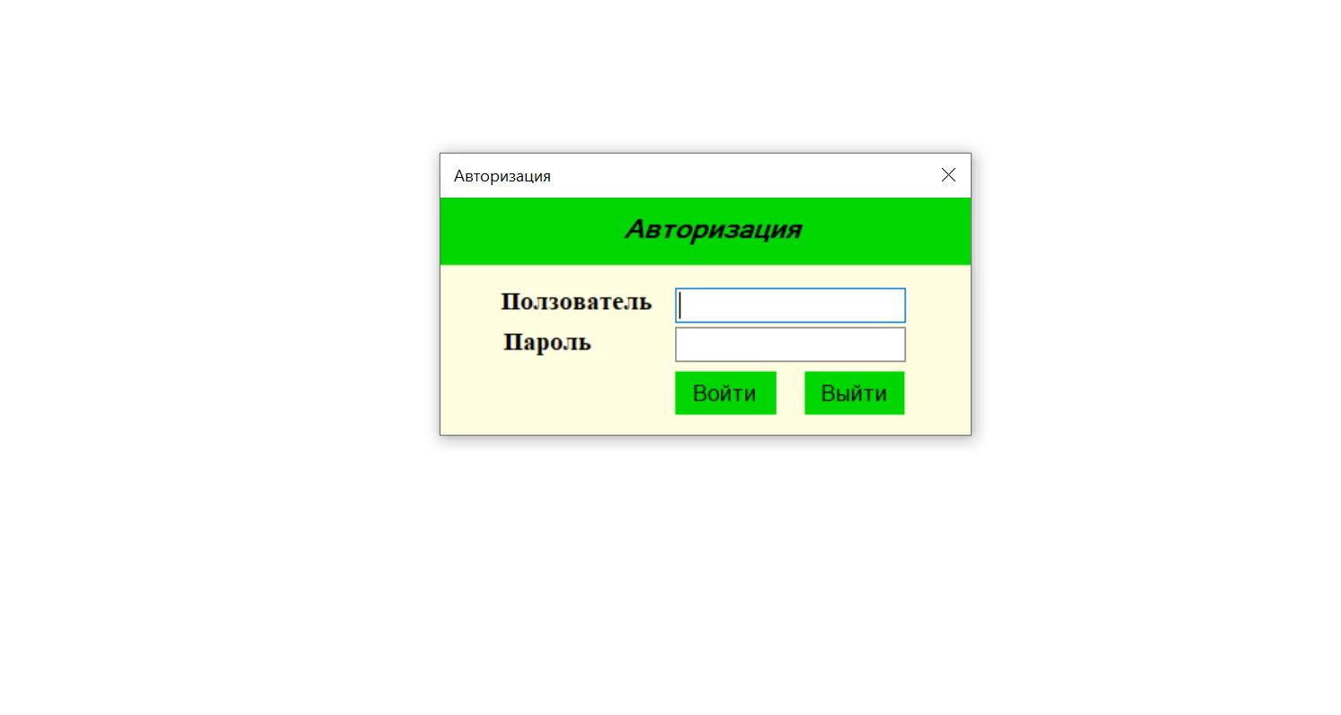
Результат работы
Клиент
Администратор

Slide 6



Инструментальные средства
Клиент
Администратор

Slide 7
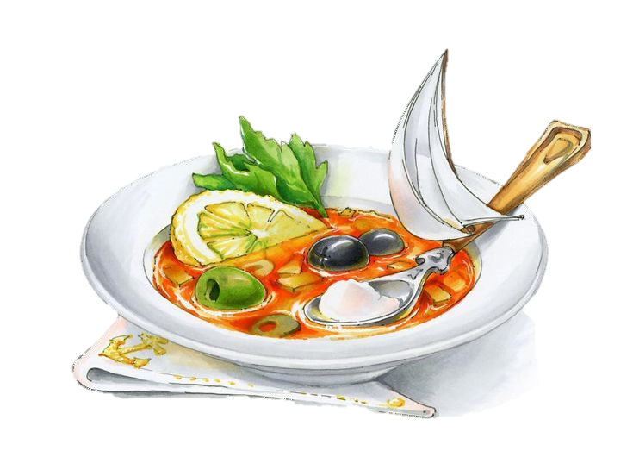



Языки программирования
Меню
Пользователь

Slide 8
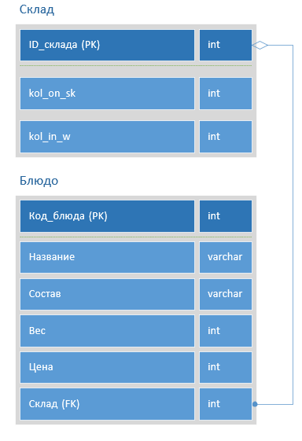
Проектирование модели базы данных
Меню
Пользователь

Slide 9
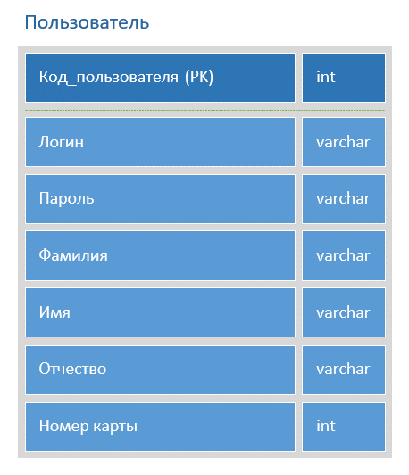
Проектирование модели базы данных
Успешная авторизация
Меню
Пользователь

Slide 10
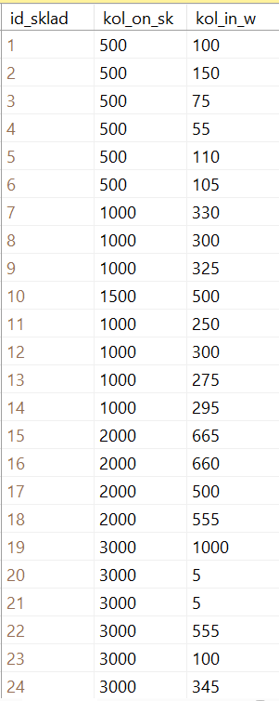
Разработка базы данных
Таблица «sklad»
Таблица «Dish»
Успешная авторизация
Пользователь
Авторизация с ошибкой
Таблица «users»

Slide 11
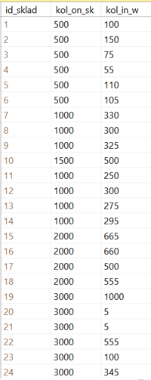
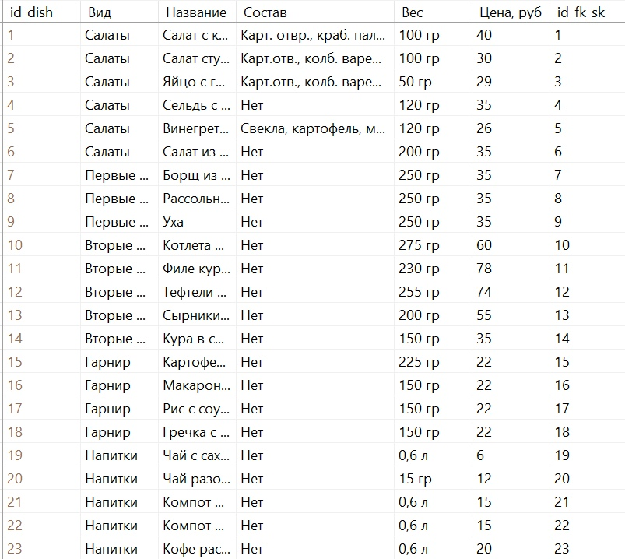
Разработка базы данных
Таблица «sklad»
Таблица «Dish»
Успешная авторизация
Пользователь
Авторизация с ошибкой
Таблица «users»

Slide 12
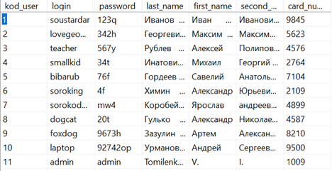
Разработка базы данных
Таблица «sklad»
Таблица «Dish»
Успешная авторизация
Пользователь
Авторизация с ошибкой
Таблица «users»

Slide 13
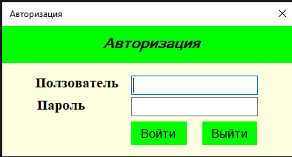
Разработка интерфейса
Таблица «sklad»
Таблица «Dish»
Успешная авторизация
Авторизация с ошибкой
Таблица «users»

Slide 14
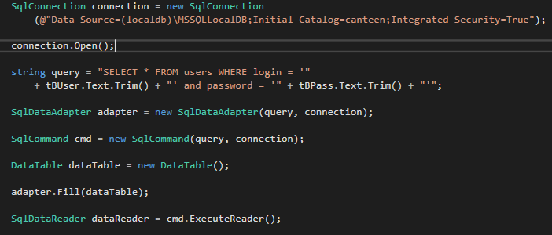
Разработка интерфейса
Успешная авторизация
Авторизация с ошибкой

Slide 15
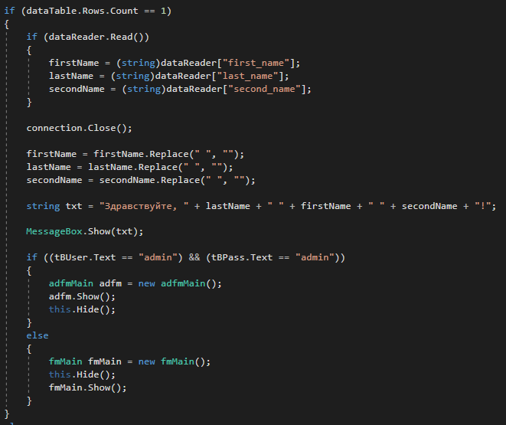
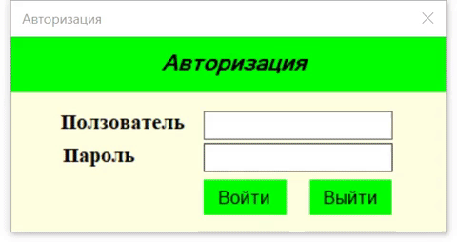
Разработка интерфейса
Успешная авторизация
Авторизация с ошибкой

Slide 16

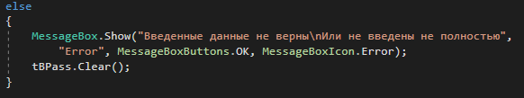

Разработка интерфейса
Успешная авторизация
Авторизация с ошибкой

Slide 17
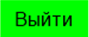
Разработка интерфейса
Успешная авторизация
Авторизация с ошибкой

Slide 18
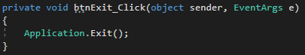

Разработка интерфейса
Клиент
Администратор

Slide 19
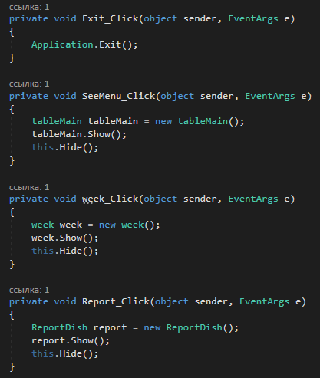
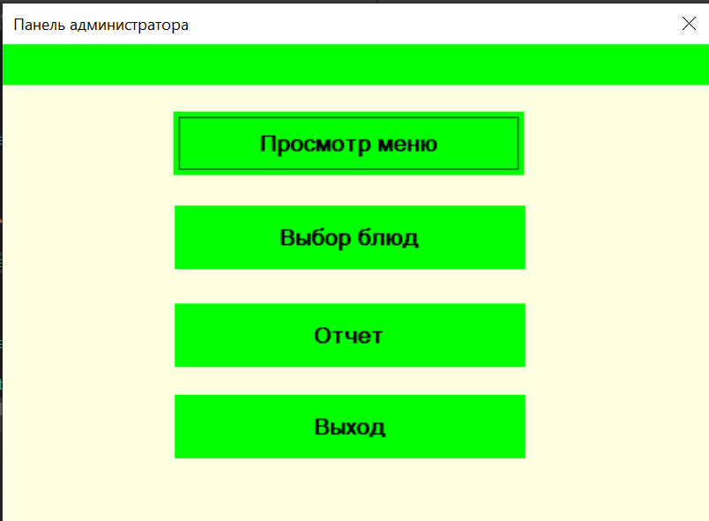
Разработка интерфейса
Клиент
Администратор

Slide 20
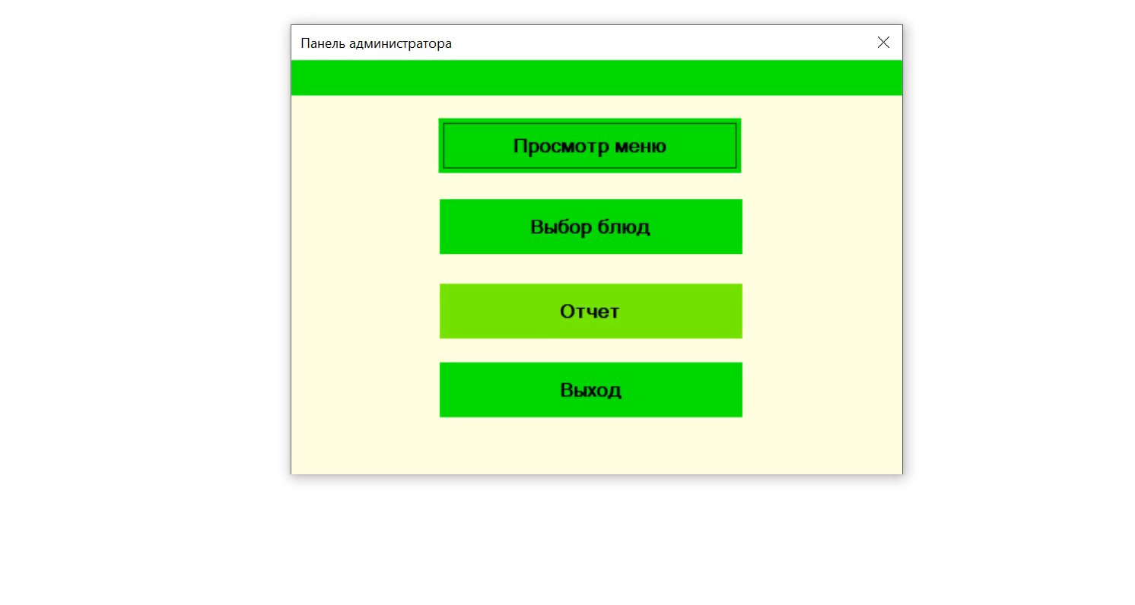
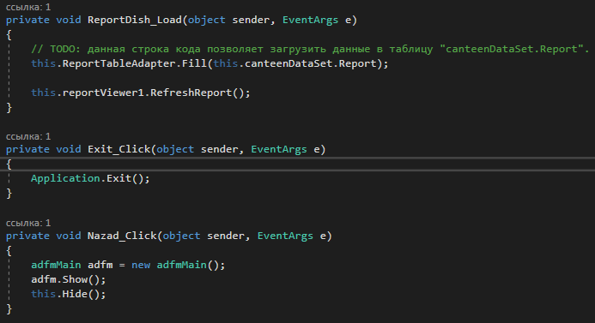
Разработка интерфейса
Клиент
Администратор

Slide 21
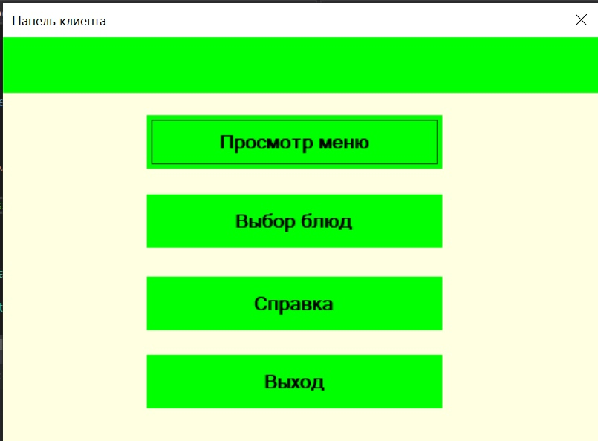
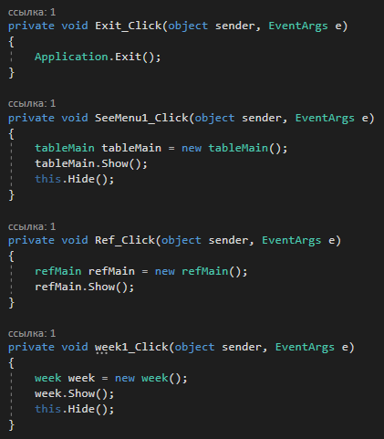
Разработка интерфейса
Клиент
Администратор

Slide 22
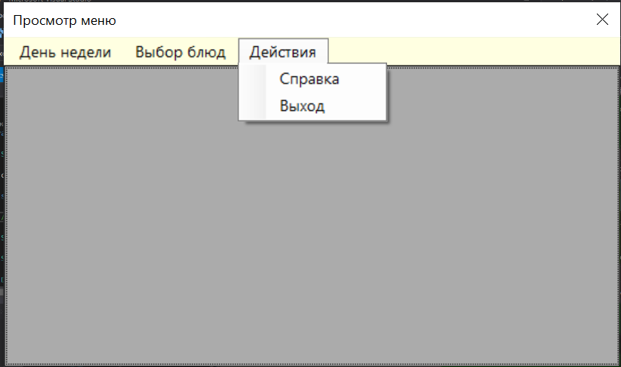
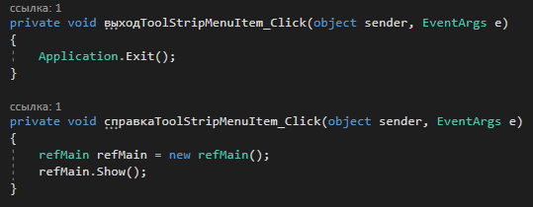

Разработка интерфейса
Клиент
Администратор

Slide 23
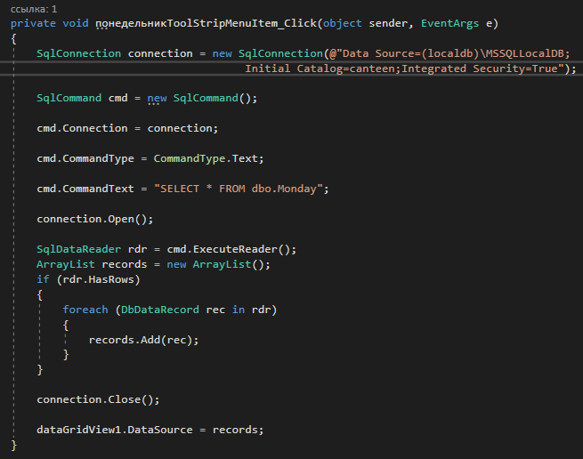
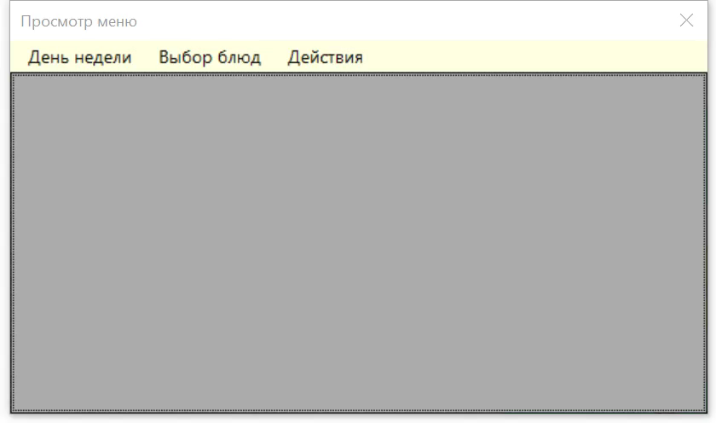
Разработка интерфейса
Клиент
Администратор

Slide 24
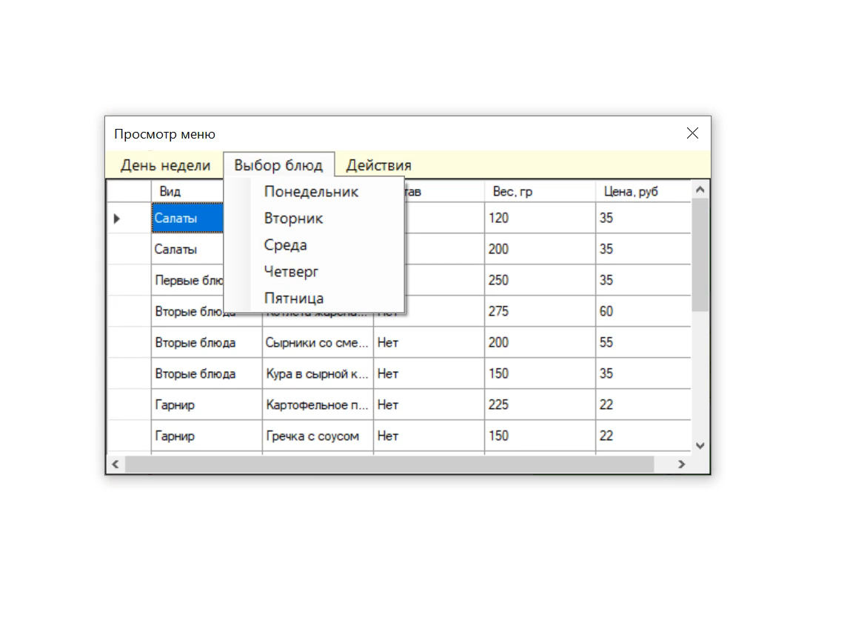
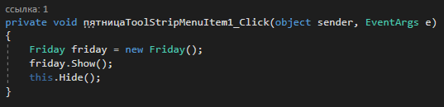
Разработка интерфейса
Клиент
Администратор

Slide 25
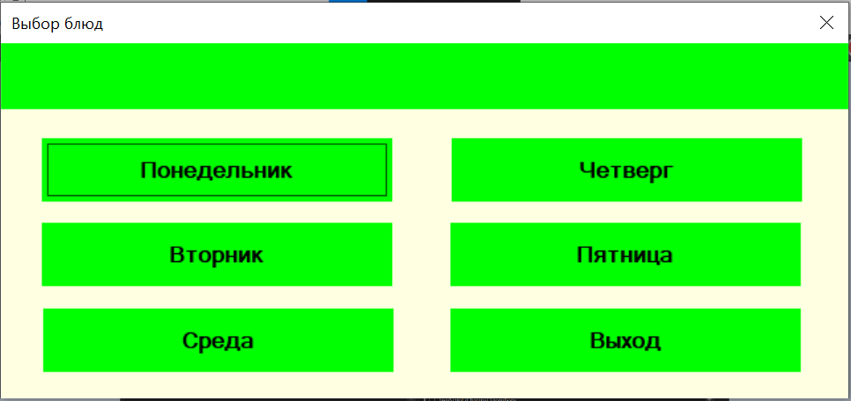
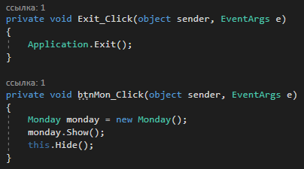
Разработка интерфейса
Клиент
Администратор

Slide 26
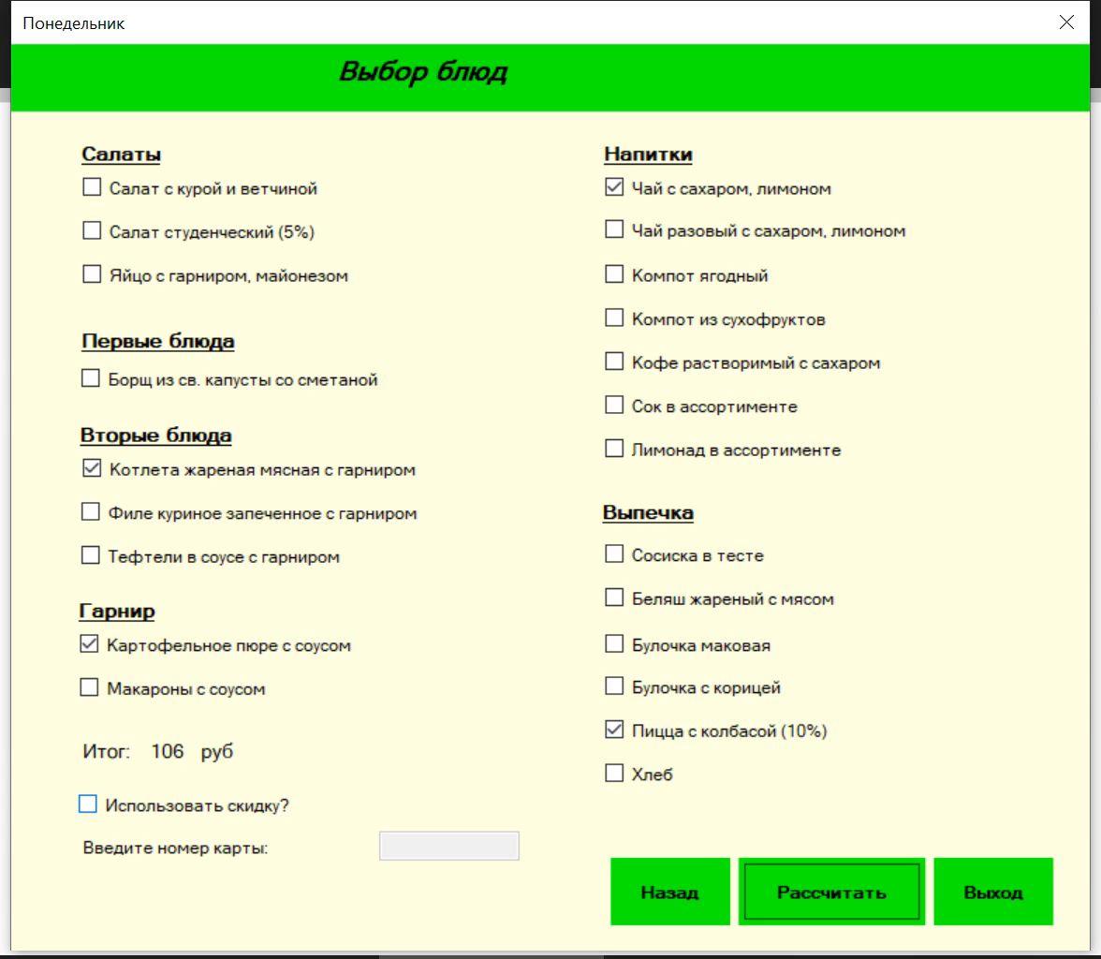
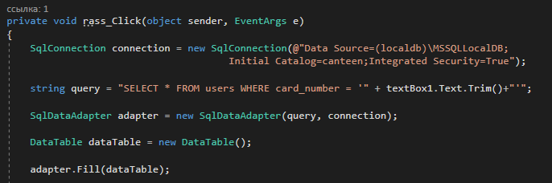
Разработка интерфейса
Клиент
Администратор

Slide 27
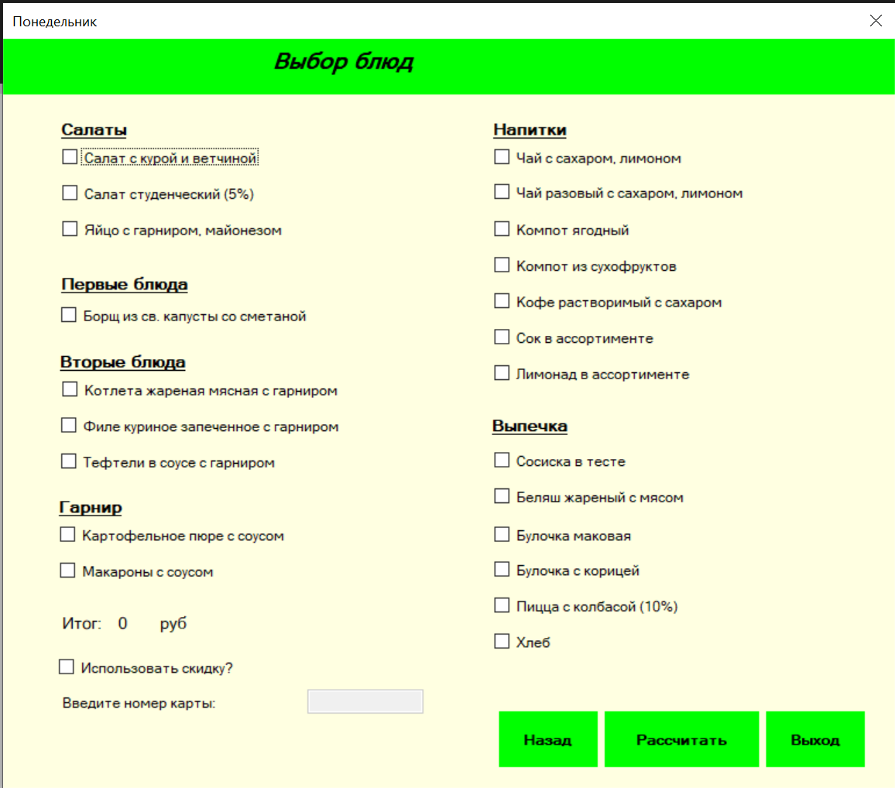
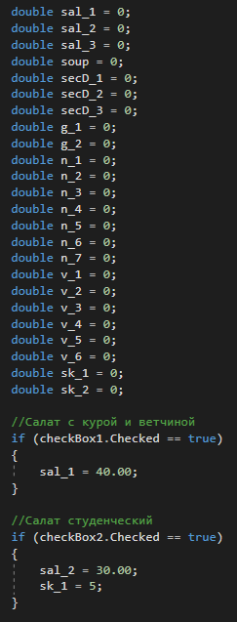
Разработка интерфейса
Клиент
Администратор

Slide 28
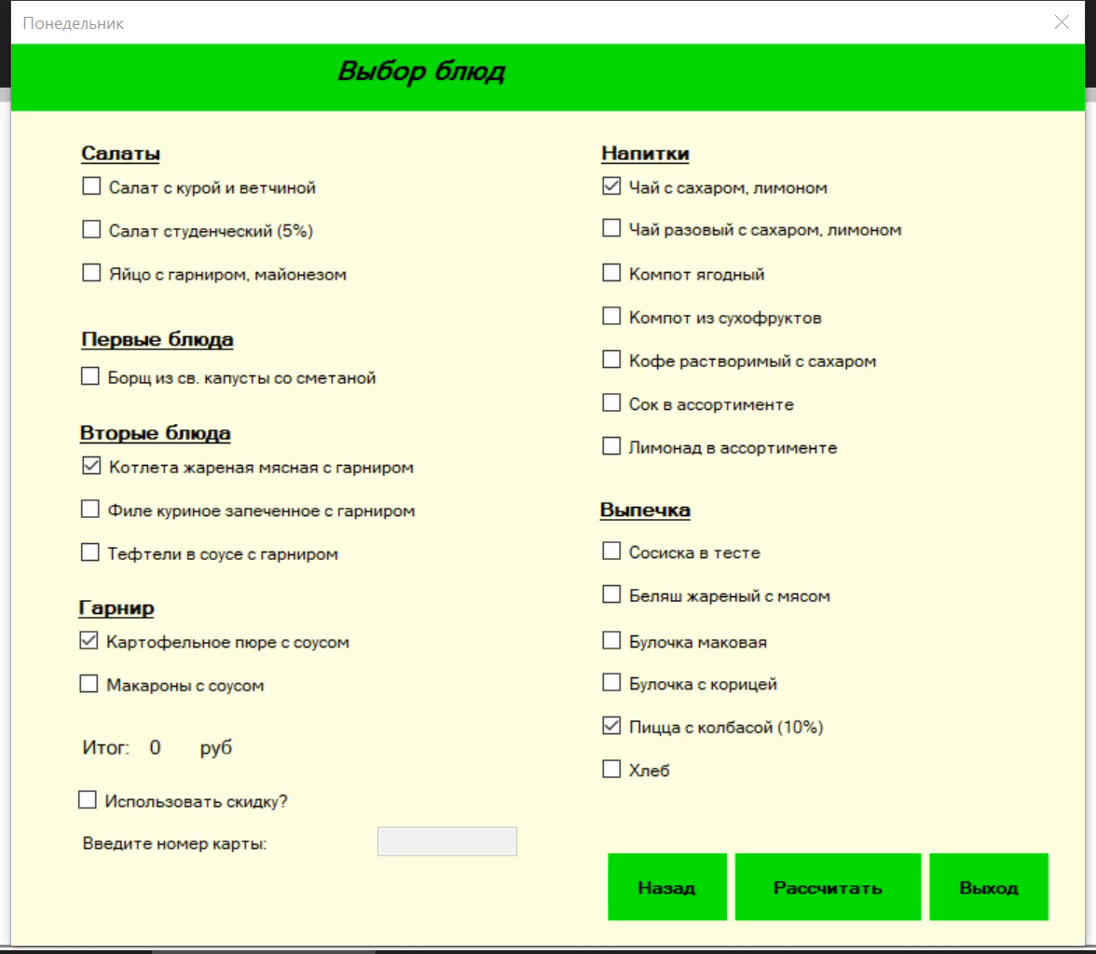
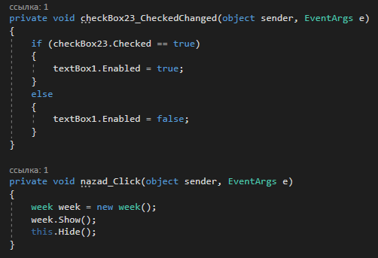
Разработка интерфейса
Клиент
Администратор

Slide 29
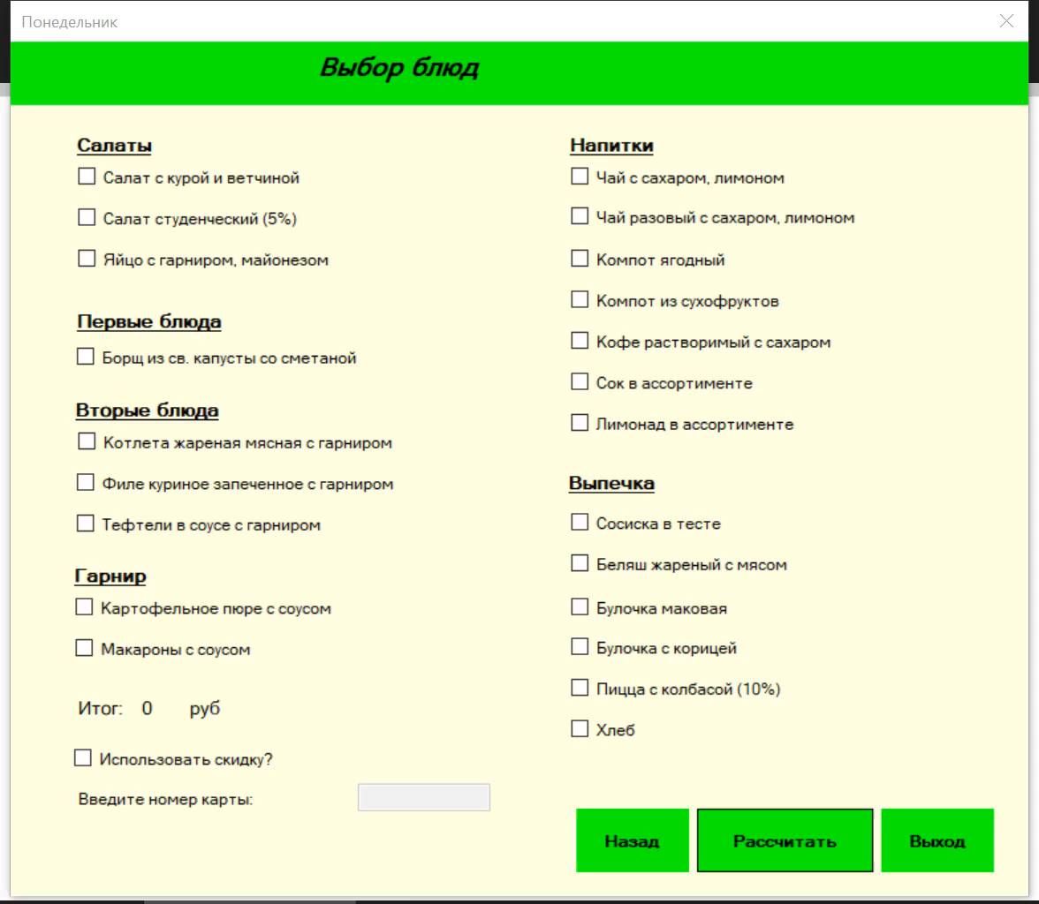
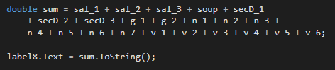

Разработка интерфейса
Клиент
Администратор

Slide 30
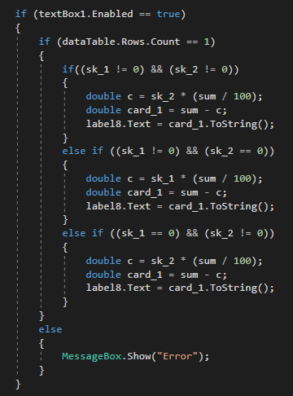
Разработка интерфейса
Клиент
Администратор

Slide 31
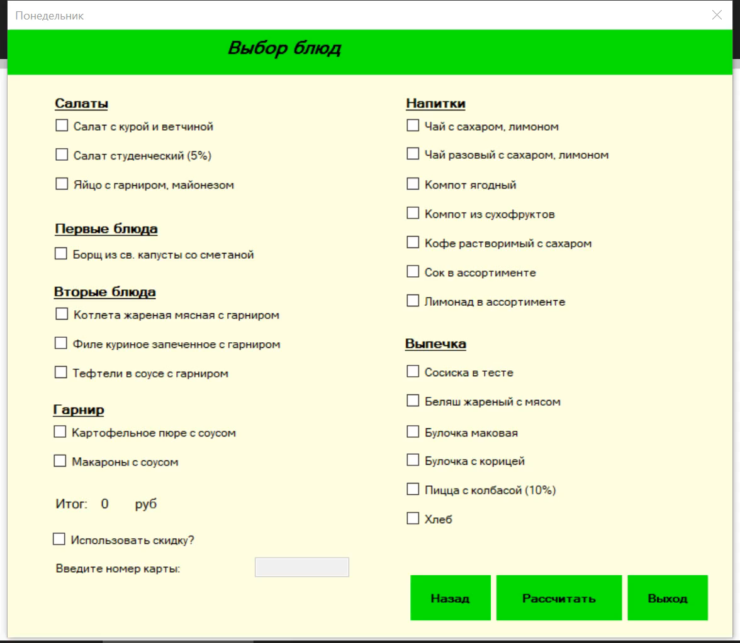
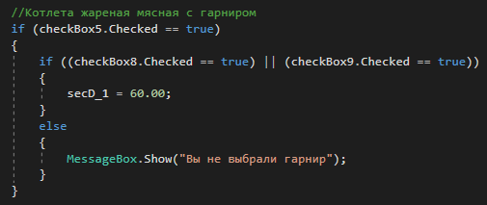


Разработка интерфейса
Клиент
Администратор

Slide 32
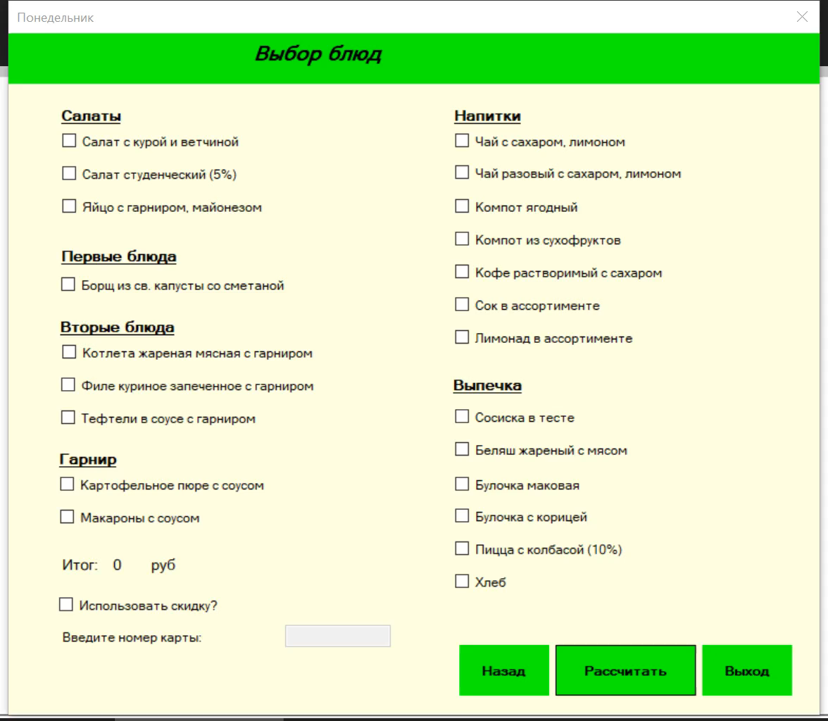
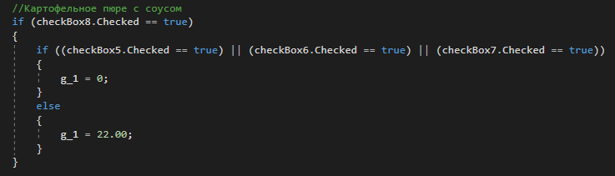
Разработка интерфейса
Клиент
Администратор

Slide 33
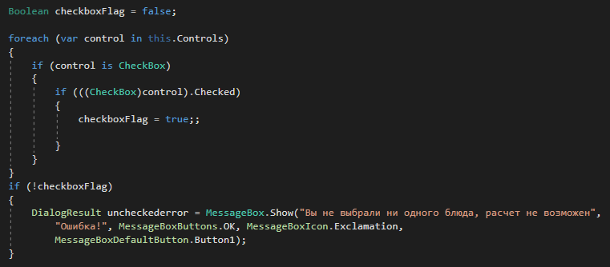
Разработка интерфейса
Клиент
Администратор

Slide 34

Заключение
В соответствии с заданием на курсовом проектирование было разработано приложение для клиента столовой.
В данной работе были решены все поставленные во введении задачи, начиная со знакомства с предметной областью и заканчивая разработкой приложения.
Поэтому, можно сделать вывод, что задание на курсовое проектирование выполнено в полном объёме.
Клиент
Администратор

Slide 35

Спасибо за внимание!

